Slide 1
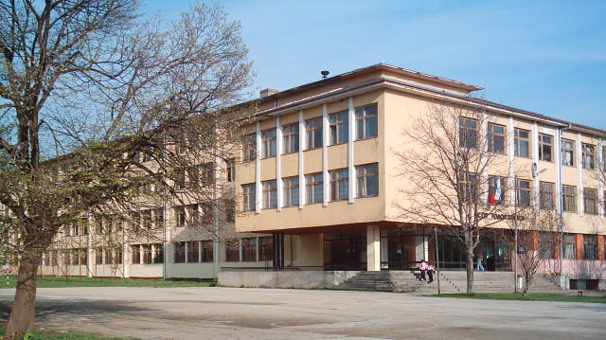
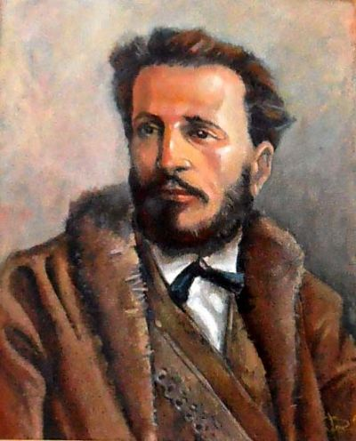

Тодор Кирков - Войводата
Патронът на нашето училище

Slide 2
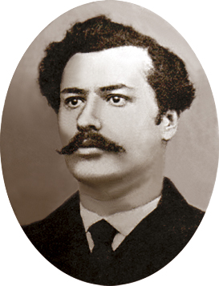
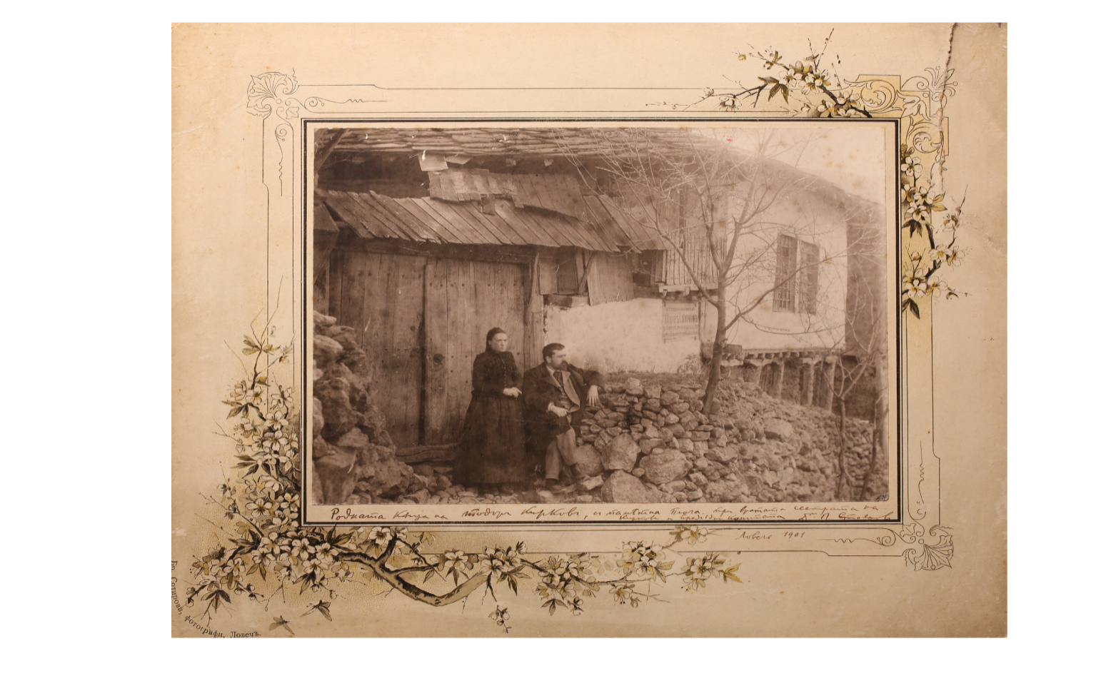
Първите години
Тодор Стоянов Кирков е роден на 28 октомврви 1847 година в град Ловеч. Родната му къща се е намирала в махалата „Долния край“ , днешния квартал „Вароша“, точно зад храма „Света Богородица“.
Той е най-голямото от шестте деца на Стоян Конов и Кена Драсова. Завършва Долнокрайското училище, след което учи шивашки занаят.
Димитър Маринов - Панталонджията
Родната къща на Тодор Кирков

Slide 3
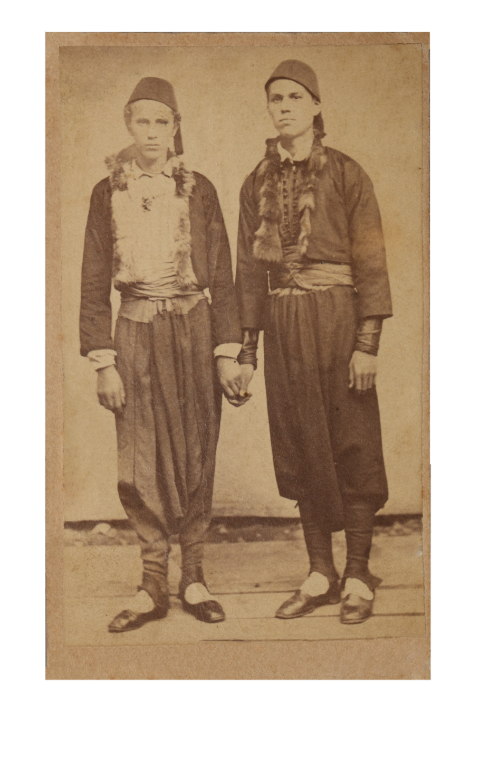
Революционна дейност
С препоръката на Димитър Маринов – Панталонджията, през 1874 г., Тодор Кирков е приет в състава на Ловешкия частен революционен комитет. Този комитет е създаден от Васил Левски и по негово време играе ръководна роля във Вътрешната революционна организация. Непокорният и свободолюбив нрав на Тодор Кирков кара революционните дейци да му възлагат отговорни задачи за подготовката на бъдещата революция.
Тодор Кирков и Цвятко Хаджипавлов

Slide 4
Дейността му в Румъния
През есента на 1875 г. Тодор Кирков емигрира в Румъния. Установява се в Букурещ при неговия вуйчо - Иван Драсов и поддържа връзки с редица известни революционни дейци, сред които и Христо Ботев. В началото на 1876 г., Тодор Кирков се установява в Браила. Тук се включва в групата на войводите. Съгласно взетото в Гюргево от апостолите решение, войводите се изпращат в I Търновски революционен окръг. След като получават необходимото въоръжение и екипировка, войводите нелегално се прехвърлят в България. Всеки от тях получава назначение от ръководството на I Търновски революционен окръг.

Slide 5
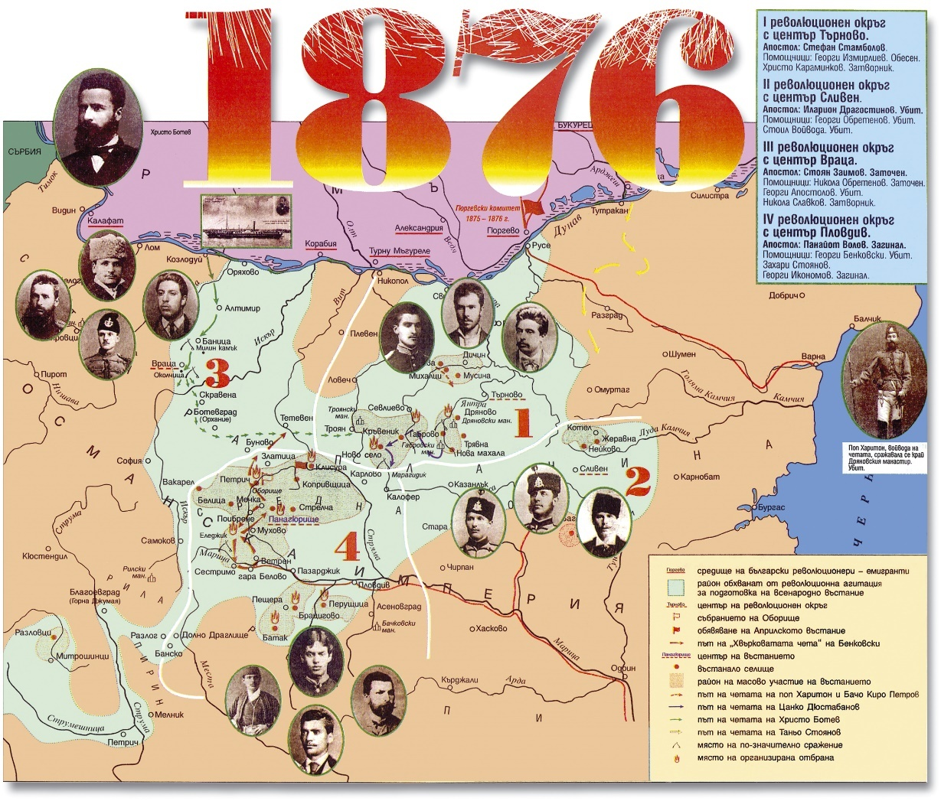
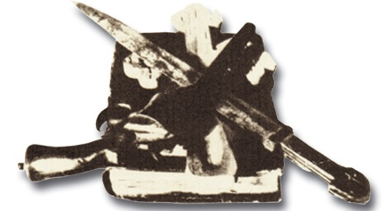
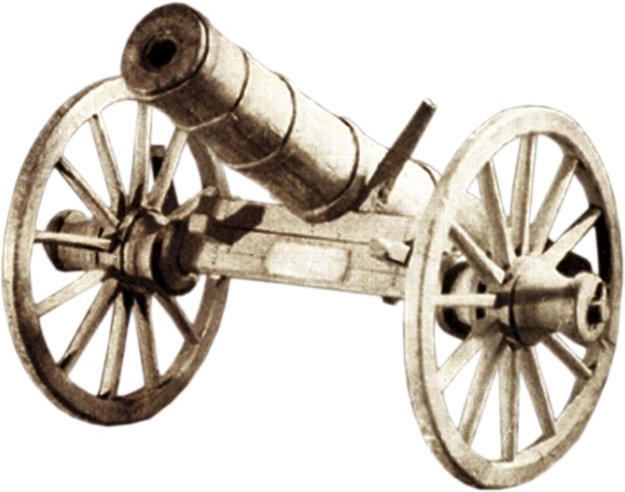
Карта на Априлското въстание

Slide 6
Тревненската чета
Заедно с Христо Патрев – бивш Хаджи-Димитров четник и Станьо Гъдев, Тодор Кирков става войвода на Тревненската (Новомахленската) чета. На 9 май 1876 г. Четата води еднодневно сражение при местността „Чукара“ до Нова махала, Габровско с подразделения на редовната турска войска и башибозук. Центъра на отбраната се командва от Тодор Кирков. В края на деня четата успява с много жертви да излезе от обкръжение и се разпръсва.

Slide 7
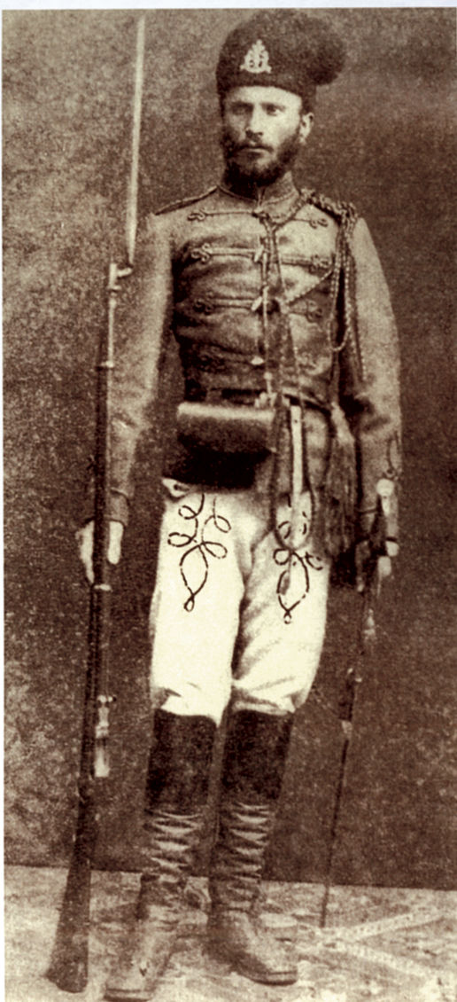
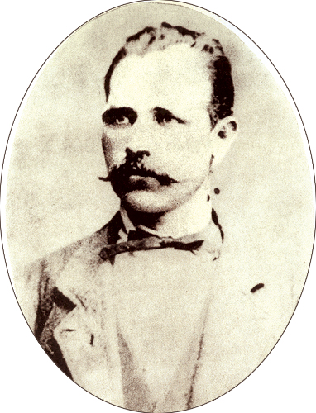
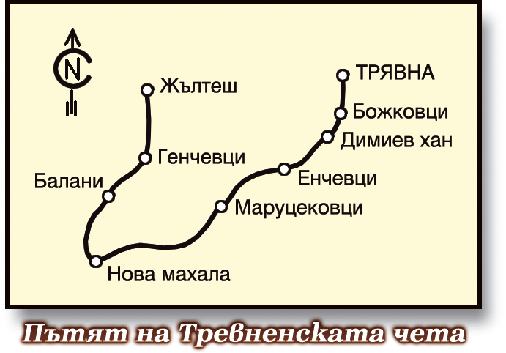

Станьо Гъдев
Тодор Кирков като четник

Slide 8
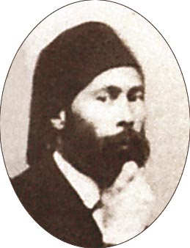
Предателството
След разгрома на четата Тодор Кирков, останал сам, търси спасение в Еленския балкан. Там той бива предаден от Петко Добрев - Малинката, заловен в Драгановци/Еленско/ и откаран в Търново. Сформиранят извънреден, османски съд го осъжда на смърт чрез обесване. За назидание присъдата трябва да бъде изпълнена в родния град Ловеч. На 24 юни 1876 г. Тодор Кирков и севлиевските герои – Стефан Пешев и Йонко Карагьозов под конвой са изведени от Търново и отправени към родните си места за изпълнение на смъртните им присъди.
Джовани Икономов -
Адвокат на въстаниците

Slide 9

В севлиевския затвор Тодор Кирков лежи заедно с летописеца на въстанието Захарий Стоянов, който му посвещава страници в своите „Записки по българските въстания“ и пише за героичното му държане и смелостта, с които впечатлява турската полиция и съда.

Slide 10
Величие пред бесилката
За последните мигове от живота на войводата пише проф. Парашкев Стоянов:
„Всички зрители еднодушно, твърдят, че Тодор Кирков беше весел, бодър и неустрашим, като го водели към бесилката. По пътя и през моста той с глава поздравяваше всички познати и на всички казвал „Сбогом, братя, прощавайте“. Страшната процесия стигнала под бесилката. Двамата стражари искали да хванат под мишниците Тодора, за да го дигнат на бурето, но Кирков ги блъснал с вързаните си лакти и сам скочил на буренцето. Тъй свърши живота си неустрашимият, храбрият герой Тодор Кирков Ловчалията, на 24 юний (петък Енювден) 1876 година в 29-та си година“. Единствено се налага корекцията, че това събитие се случва един ден по-късно – 25 юни.

Slide 11
В спомените на съвременниците
„И за паметта на такъв един наш доблестен герой, какво направихме ний, които се радваме от свободата, за която той си жертвува живота? Нищо!... Позор! Направихме нещо: забравихме и него и неговите дела…..“.
Но Тодор Кирков не е забравен благодарение на проф. Параскев
Стоянов и признателните ловчалии .На мястото на бесилката е
построен паметник, площадът носи неговото име и първата
исторически създадена гимназия в Ловеч, днес училище СУ „Тодор Кирков“.

Slide 12
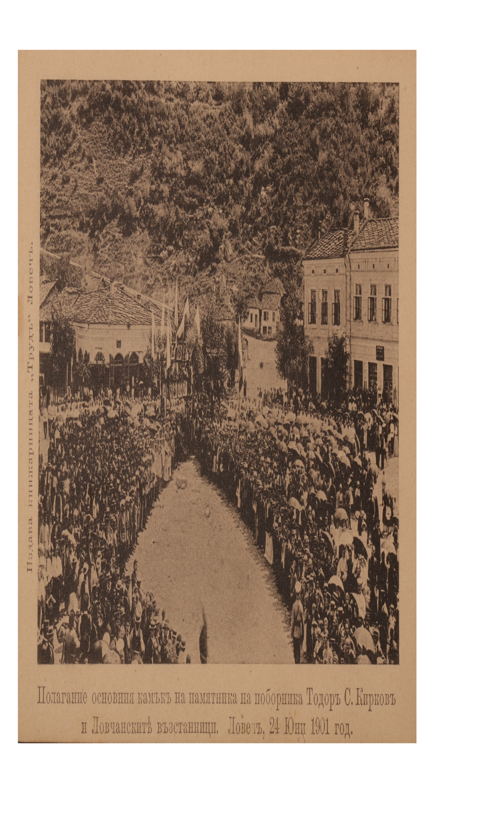
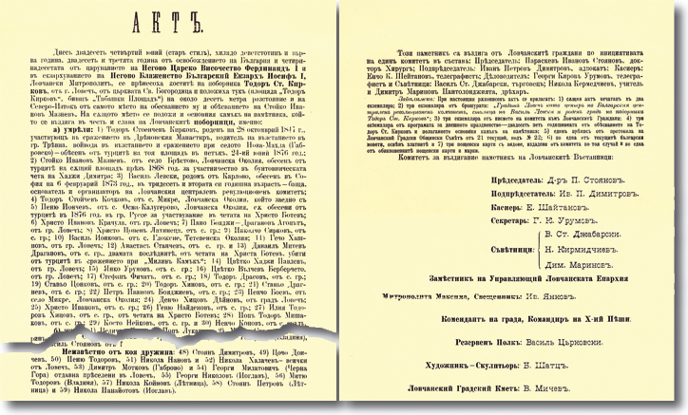
Признателност
Тодор Кирков е погребан е в двора на църквата „Света Богородица“, в близост до родната му къща. След като е издигнат паметника му, на лобното му място през 1901 г., костите му са пренесени и поставени в неговите основи. Паметникът е дело на бележития български скулптор Борис Шатц.
Акт за строежа на Паметника
Поставяне на началото на Паметника на героя

Slide 13
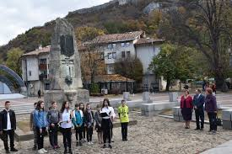
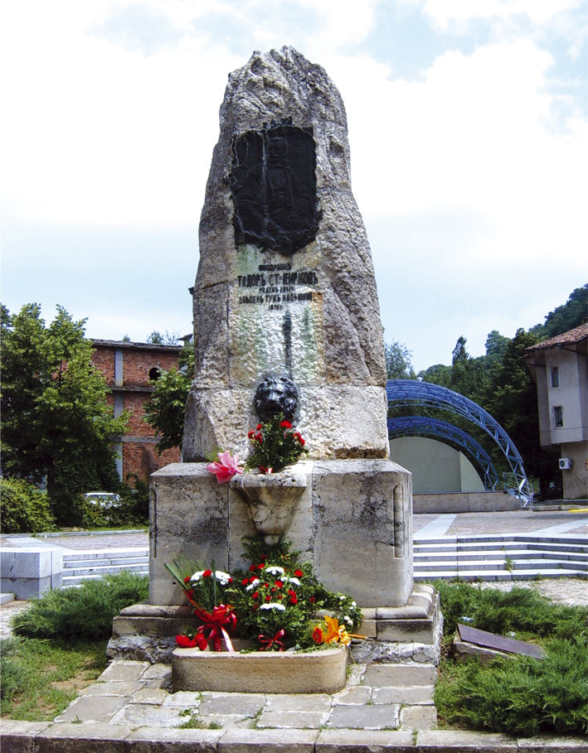
С почит към героя
Всяка година на 28 октомври ученици и учители от СУ “Тодор Кирков“ поднасят цветя на признателност пред паметника на героя.

